Slide 1
Chào mừng các em đến với tiết Toán lớp 2E

Slide 2
Bài 14:
Luyện tập chung

Slide 3
= 14
= 13
= 15
= 12
= 12
= 15
= 3
= 6
= 8
= 8
= 7
= 8

Slide 5
Bài giải:
Số quyển sách và vở có tất cả là:
9 + 8 = 17 (quyển)
Đáp số: 17 quyển sách và vở

Slide 6
16
13
8

Slide 7
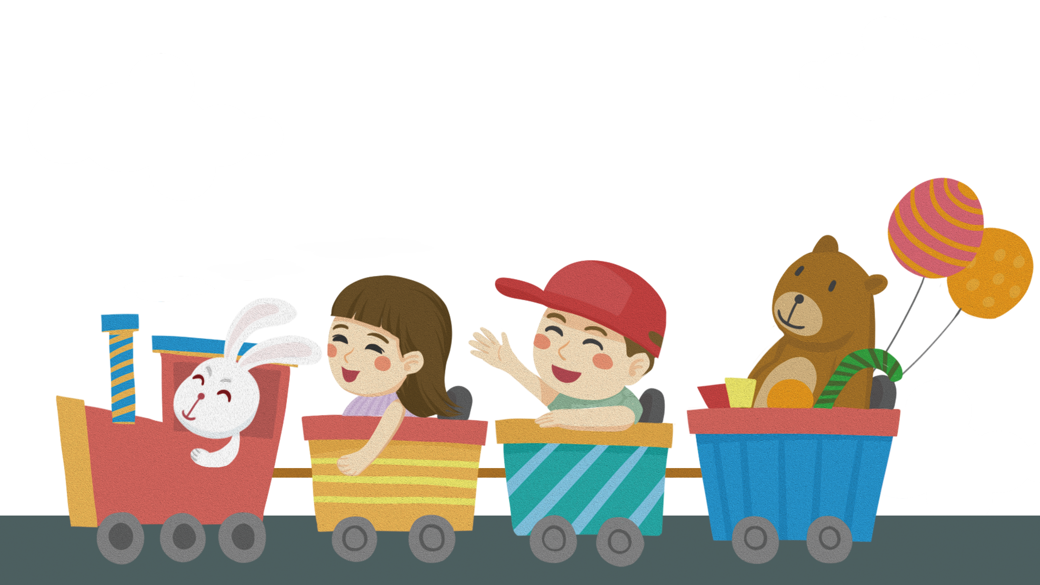
CHÀO TẠM BIỆT
Liên hệ giáo án:
FB: Hương Thảo
Gmail: tranthao121006@gmail.com

